Slide 1




Slide 2








Bắt đầu

Slide 3





Yeahhh,
Đúng rồi!
Mình thích màu này!
Cơ quan tiêu hóa gồm: Miệng, thực quản, dạ dày, ruột non, ruột già và....
Huhu,
chưa chính xác rồi!
Bạn chọn lại nha.
hậu môn, gan
phổi
thận
tim

Slide 4

Yeahhh,
Đúng rồi!
Mình thích màu này!
Ống tiêu hóa bắt đầu từ miệng và kết thúc tại đâu?
Huhu,
chưa chính xác rồi!
Bạn chọn lại nha.
đại tràng
dạ dày
ruột già
hậu môn
Thầy cô nhấp chuột
1 lần để hiện câu hỏi. Nhấp thêm 1 lần để hiện các đáp án
Thầy cô nhấp vào chiếc chuông ở màu mà học sinh chọn để
kiểm tra đáp án
Sau khi HS trả lời xong, thầy cô nhấp chuột
hoặc phím -> để đến
câu hỏi tiếp theo

Slide 5


Cảm ơn các bạn
đã chọn vòng cổ
cho tớ!

Slide 6



Tự nhiên và xã hội
Bài 18 - Tiết 2

Slide 7


Nhận biết và trình bày được chức năng của các bộ phận của cơ quan tiêu hóa.
Biết chức năng của cơ quan tiêu hóa qua sự tiêu hóa thức ăn
( ăn, uống, thải bã, ...) .

Slide 8




Slide 9
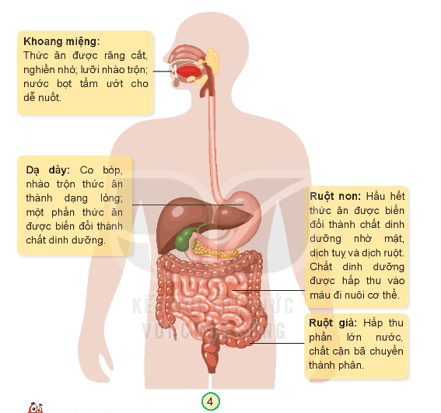
1. Chỉ đường đi của thức ăn trên sơ đồ dưới đây

Slide 10
2. Hãy trình bày chức năng các bộ phận của cơ quan tiêu hóa thông qua sơ đồ tiêu hóa thức ăn.

Slide 11
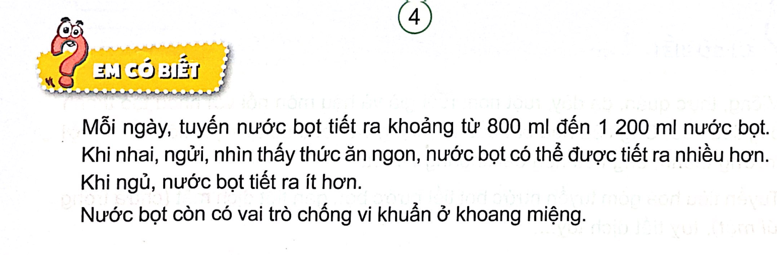

Slide 12


Slide 13



Trò chơi
“Đó là bộ phận nào?”

Slide 14

Luật chơi:
Mỗi bạn được phân vai nói về chức năng từng bộ phận của cơ quan tiêu hóa, các bạn khác thi trả lời bộ phận đó là gì, ai trả lời nhanh, đúng được khen thưởng.

Slide 15


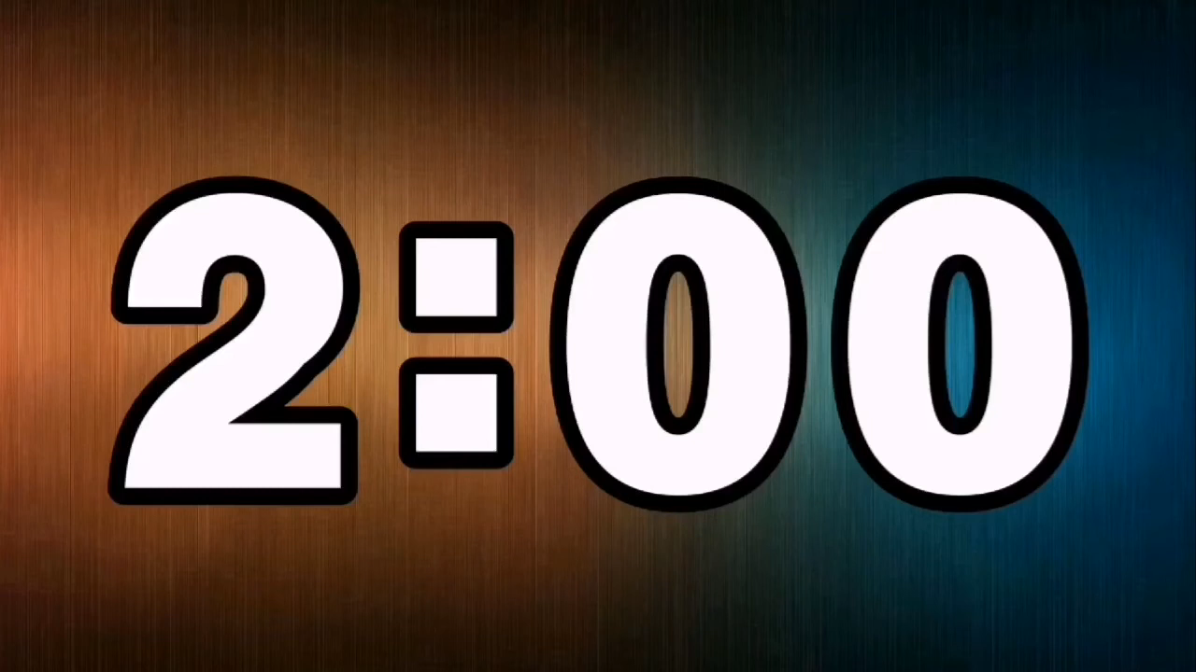
Bộ phận nào nhào trộn thức ăn thành dạng lỏng?
Đó là dạ dày

Slide 16


Slide 17
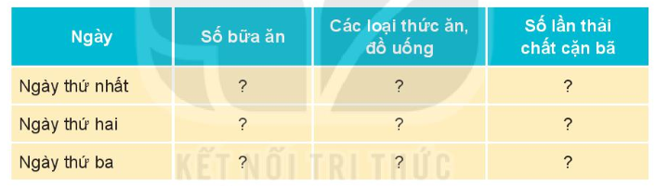
1. Nhớ lại việc ăn, uống và thải bã của từng em trong 3 ngày gần đây nhất và hoàn thành bảng gợi ý dưới đây.
2. Nhận xét về việc ăn, uống, thải chất cặn bã của em và chia sẻ với các bạn

Slide 18


Slide 19


